Slide 1
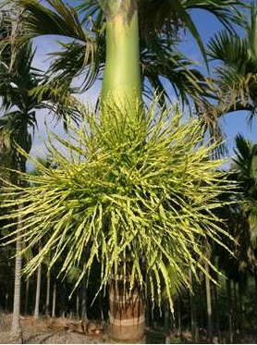
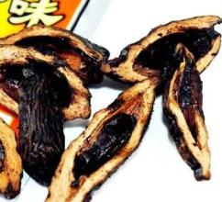
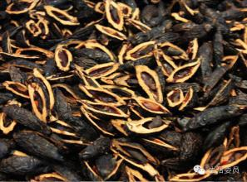
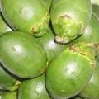
槟榔产业发展状况
及
产业与金融融合发展展望

Slide 2
汇报内容
一、多元公司介绍
二、槟榔产业链概况
三、槟榔干果交易融通仓项目介绍
四、与海发控合作探讨

Slide 3
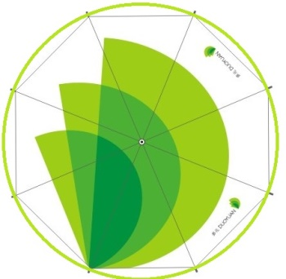
海南儋州国家农业科技园区运营平台公司
初加工厂
科技成果转化
孵化产业
构建产业平台
推动产业化发展
园区公司
深加工厂
专业团队

Slide 4
多元槟榔产业平台
海南多元槟榔产业发展有限公司依托中国热带农业科学院热作技术权威，立足海南槟榔种植源头，发挥团队的行业经验和市场运作优势，集约槟榔产业链各节点资源，构建行业最全面、最准确的信息数据平台，是致力于拉通槟榔全产业链，推动海南槟榔产业化发展的专业平台公司。

Slide 5
产业化发展
标准化
规模化
产业化
专业化
一体化

Slide 6
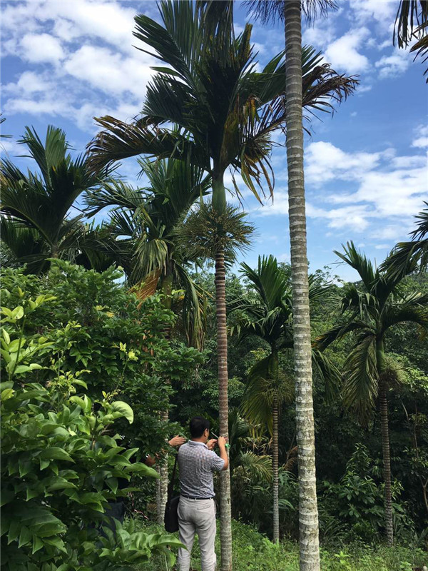
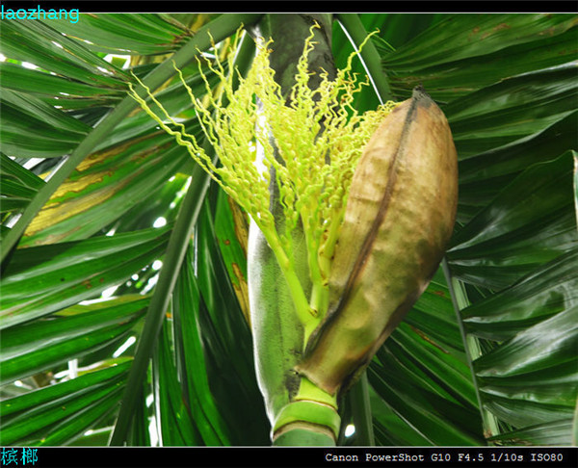
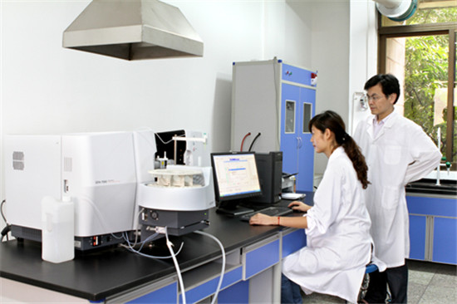
建立槟榔种植管理技术体系
联合中国热带农业科学院热，围绕槟榔种苗优化、产期调控、病虫害防治、保花保果、高产栽培、槟榔鲜果品质提升等研究领域，构建槟榔产业技术体系。

Slide 7
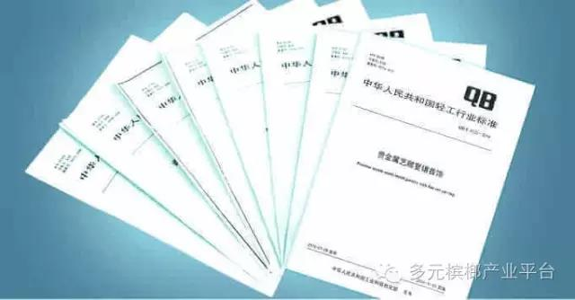
建立槟榔产业标准体系
联手各大科研机构和各大知名槟榔初加工、深加工企业，建立并完善从选种、育苗、种植、采摘、储存、包装、初加工、深加工、交易、物流等全产业链各环节的生产规范和标准，初步形成槟榔产业技术标准体系，促进槟榔产业生产标准化进程。

Slide 8
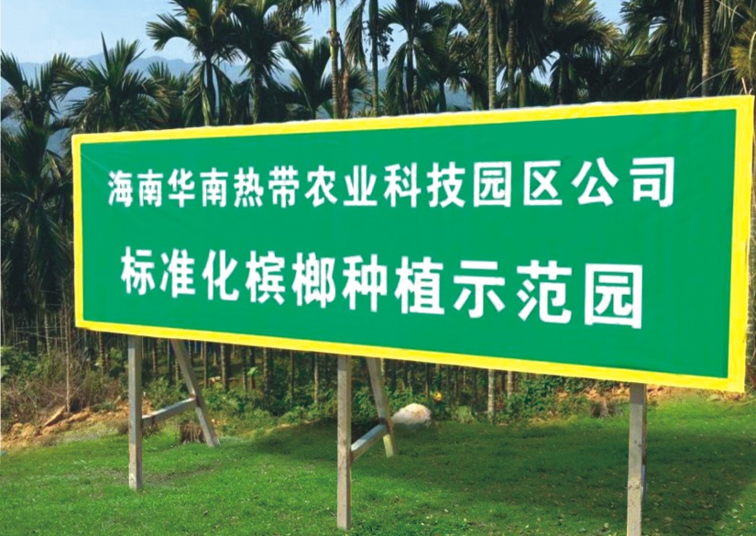
发展槟榔标准化种植示范园
依托技术研发成果，积极与政府相关部门沟通，推广“政府+金融+科研机构+产业服务平台+种植园”的产业化发展模式，在槟榔主产区创建槟榔种植示范园，为农户提供槟榔种植管理、培训、融资、信息、农资采购、槟榔鲜果采摘和销售等技术服务，帮助农户增
收，提升槟榔产业化水平。目前已经在海南万宁、琼海、琼中、定安、保亭等地建立总面积超万亩的多个标准化种植示范园。

Slide 9
建设槟榔产业数据平台
数据平台创建包括数据采集、数据整理、数据存储、数据分析、数据共享、数据应用、数据发布等工作模块。数据采集通过普查、抽样调查、实时数据监测、数据交换共享、互联网信息检索等方式，定期开展槟榔产业发展状况普查、不定期开展专项调查、连续性开展数据监测，及时收集槟榔全产业链数据。利用数据库管理技术对全部数据进行合并汇总、存储、查询，基于电脑终端和手机终端（APP）开发数据应用系统，建立权威的产业信息发布平台，发布槟榔交易价格指数、产业发展状况报告和项目合作信息，增加信息透明度，解决信息不对称问题。

Slide 10
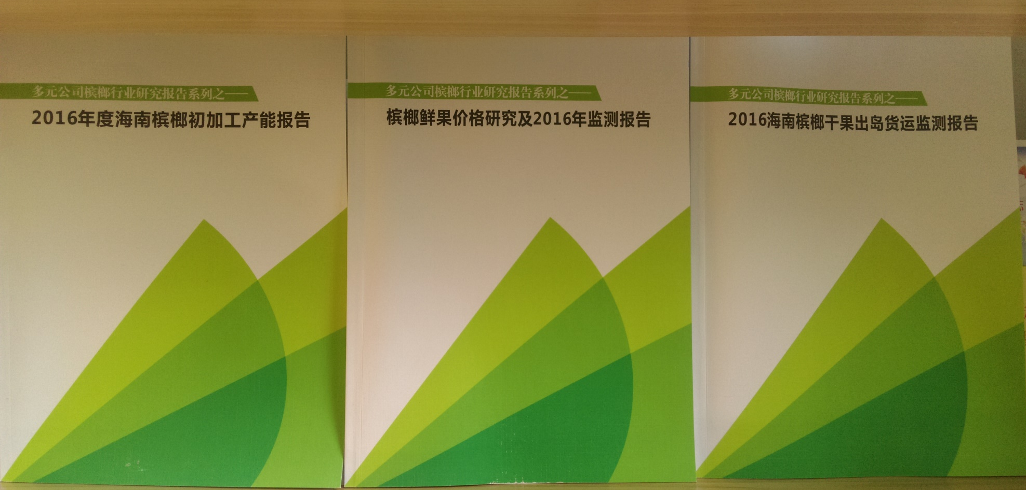
槟榔行业研究报告系列

Slide 11
槟榔鲜果交易价格数据监测

Slide 12
槟榔鲜果交易价格数据监测

Slide 13
槟榔鲜果交易价格数据监测

Slide 14
槟榔鲜果交易价格数据监测

Slide 15
槟榔鲜果交易价格数据监测

Slide 16
槟榔鲜果交易价格数据监测

Slide 17
槟榔鲜果交易价格数据监测

Slide 18
槟榔鲜果交易价格数据监测

Slide 19
槟榔鲜果交易价格数据监测

Slide 20
槟榔鲜果交易价格数据监测

Slide 21
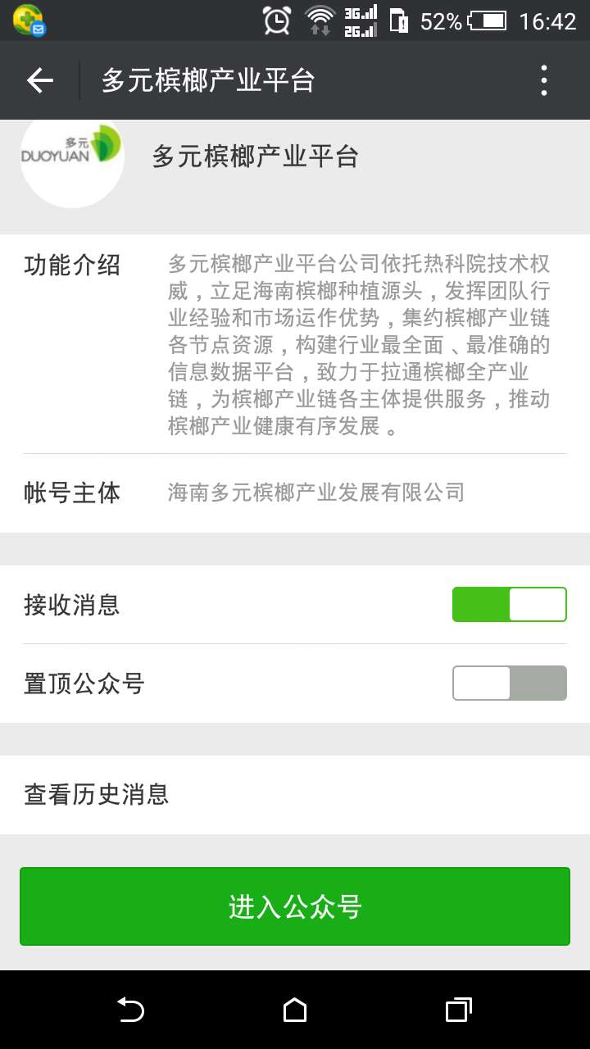
“多元槟榔产业平台”微信公众号
槟榔产业信息数据、技术共享、产业研究成果、行业动态和行业资讯等方面的发布平台和交流互动平台，为槟榔产业健康有序发展服务。

Slide 22
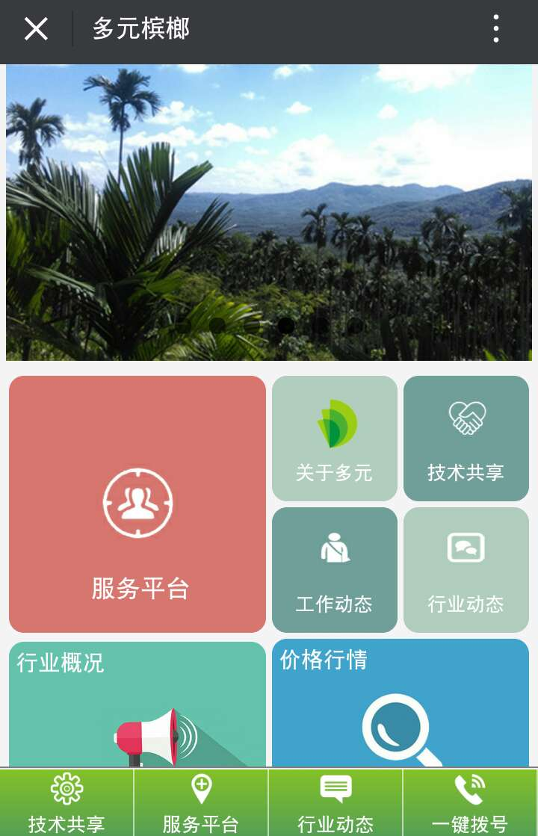
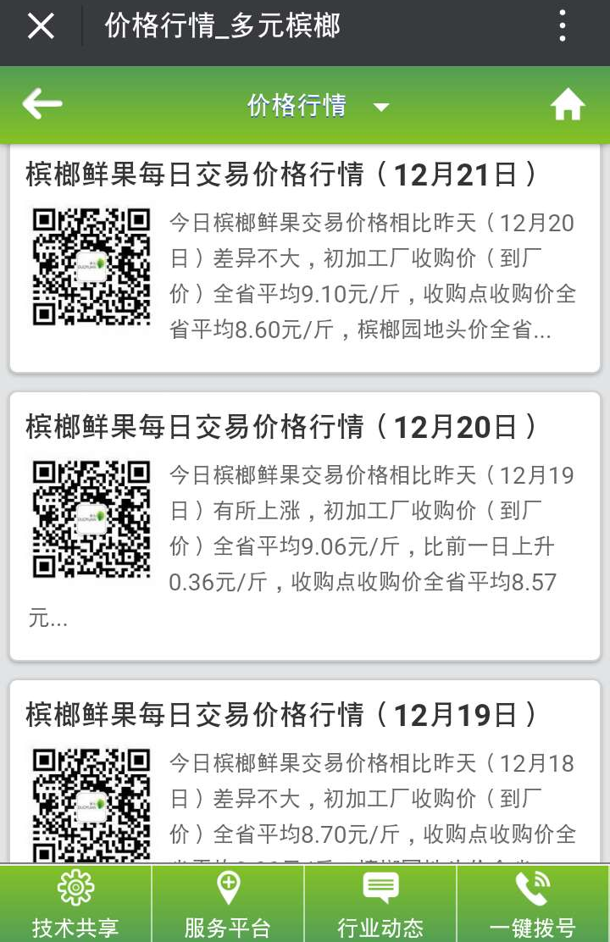
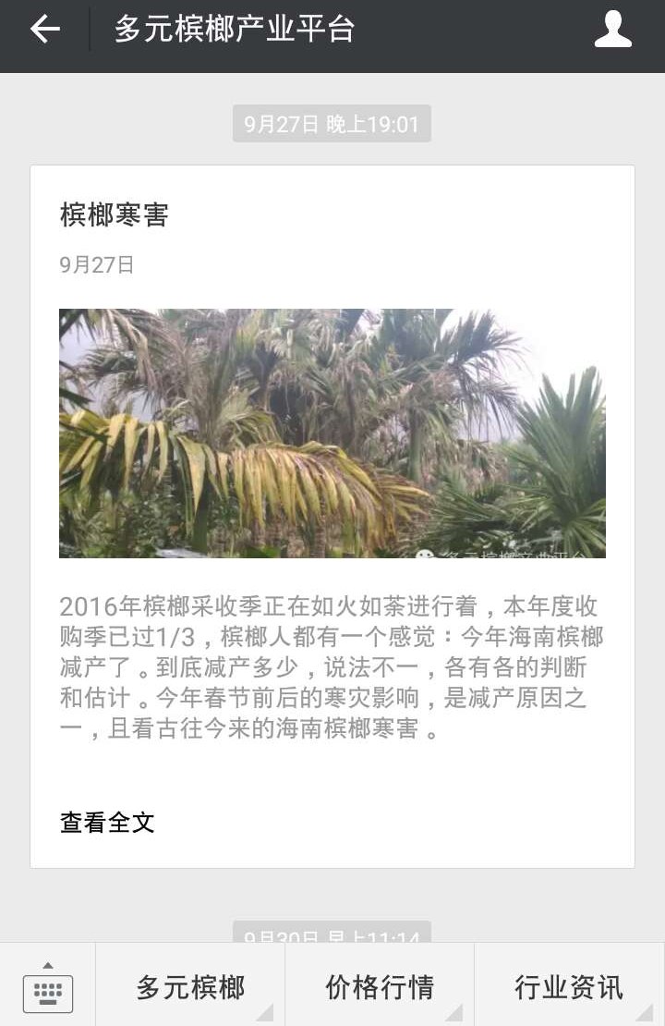
“多元槟榔产业平台”微信公众号

Slide 23
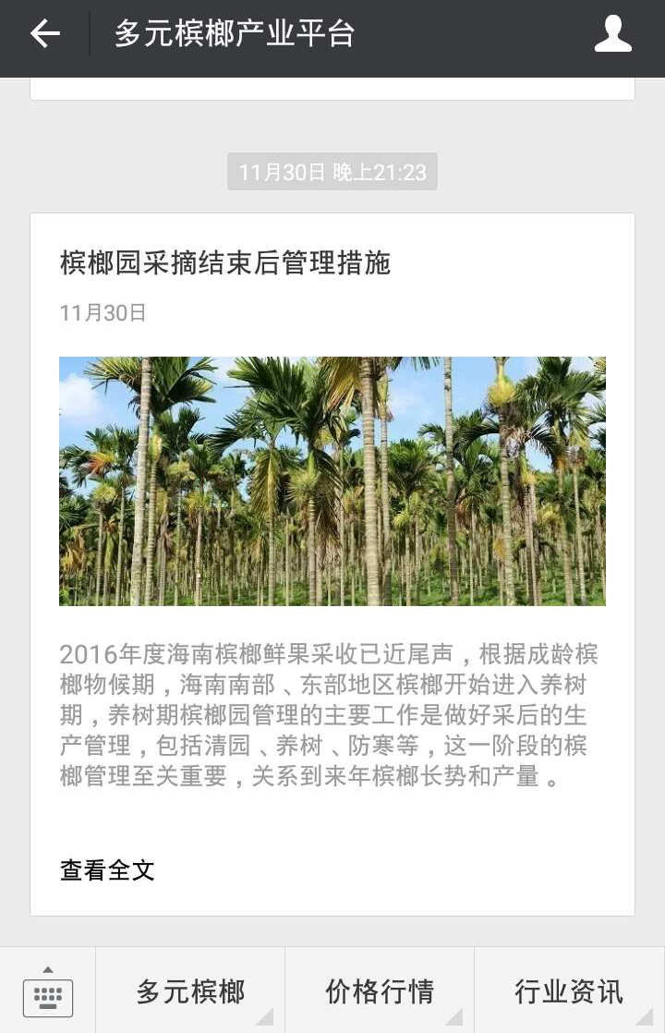
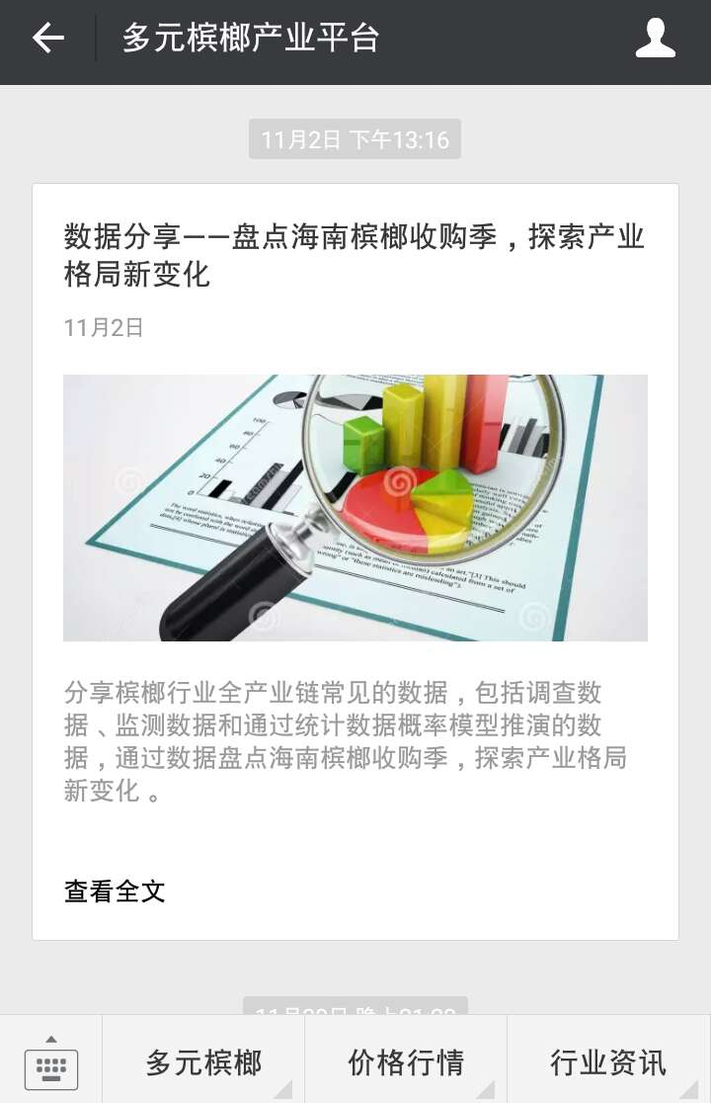
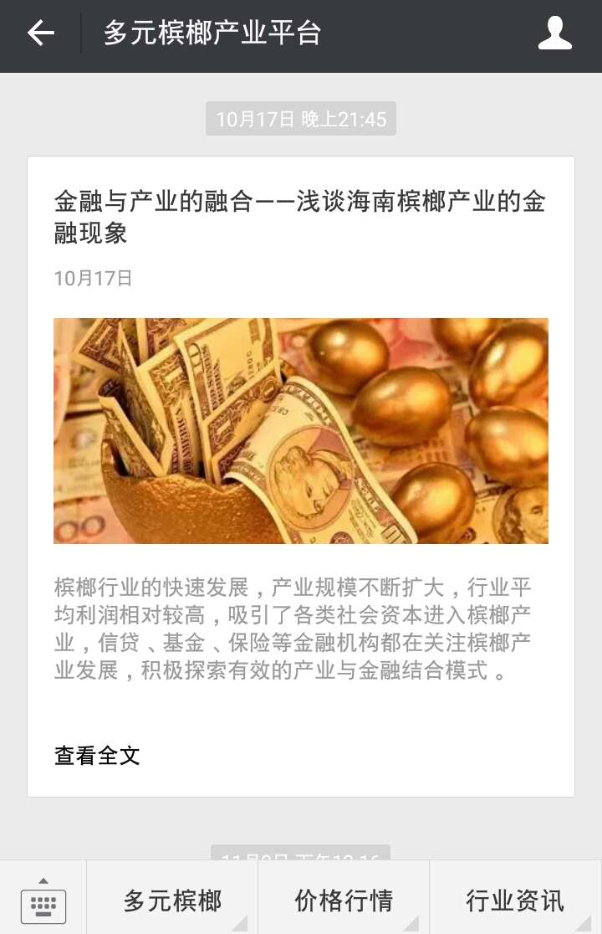
“多元槟榔产业平台”微信公众号

Slide 24
创建全球槟榔干果交易平台
扩张期
2021
2020
2019
综合服务水平不断提升
稳步扩张海南市场，占干果交易份额50%以上
海南市场放贷规模40-60亿元
做活线上交易平台，引入金融资本，规范交易
海外扩张，打造全球槟榔干果交易平台，发展期货
成长期
标准化建设（各类标准不断修正、完善）
在定安、屯昌建立仓储基地，冷库20万包、普通库20万包
各类管理服务团队随业务发展不断扩大，服务水平提升
市场推广，放贷规模20亿元
规范槟榔干果现货交易，往线上交易平台发展。
2018
起步期
标准化建设（创建鲜果、干果、采摘、仓储等标准）
在万宁、琼海建立仓储基地，冷库10万包、普通库10万包
组建采摘、验货、仓储管理、物流、信息管理等团队
市场推广，放贷规模5亿元
聚合原材料资源，形成槟榔干果现货交易市场
2017

Slide 25
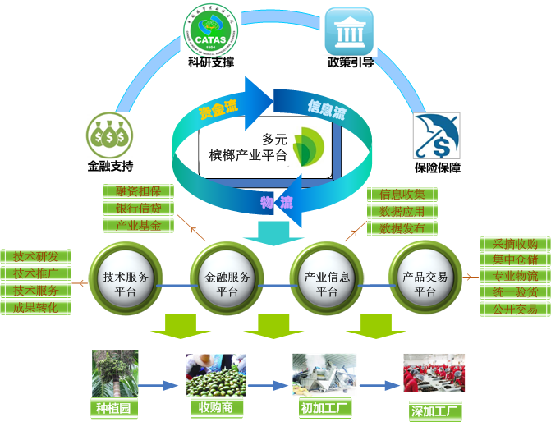
多元槟榔产业平台

Slide 26
槟榔产业链概况

Slide 27
槟榔产业链概况

Slide 28
槟榔产业链概况
2015年底，全省种植面积147万亩
101万亩挂果面积
35万吨产量
平均产量5-6斤/株
产值约50亿元
槟榔产量存在巨大增产空间，产量高的槟榔园，单株产量可达50斤/株。
种 植
环 节

Slide 29
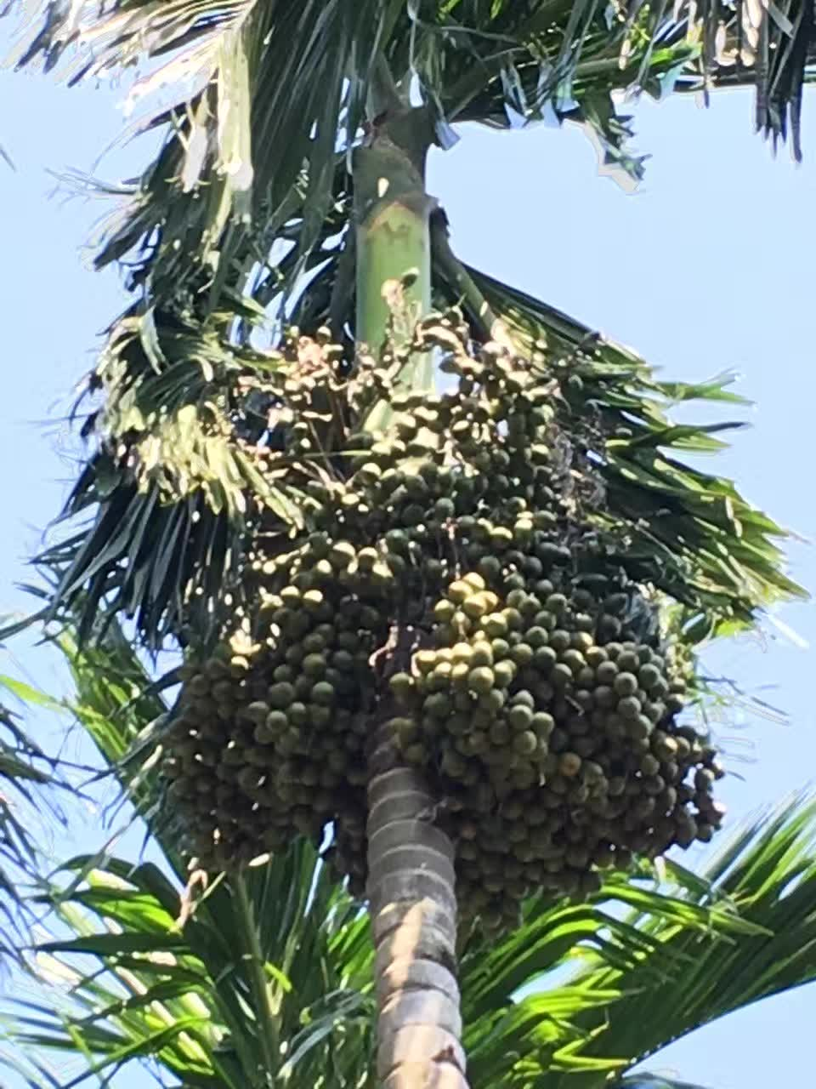
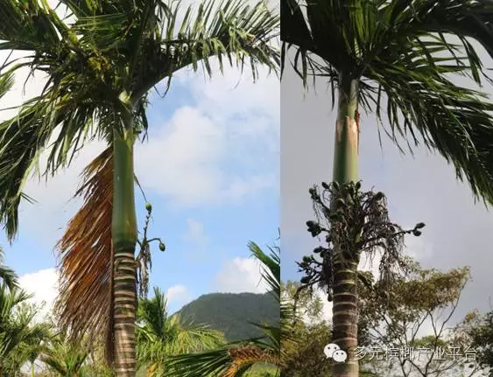
槟榔产业链概况
种 植
环 节

Slide 30
槟榔产业链概况
调查时间：2015年7月
调查范围：海南槟榔主产区，调查样本覆盖琼海、万宁、陵水、琼中、屯昌、定安六市县
调查样本：180个，每市县30个
调查对象：槟榔园面积在50亩以上的种植户。
调查抽样：分层随机抽样，槟榔园的抽取兼顾山地、坡地和平地几种类型，同时兼顾自有土地种植和租地种植。
说明：调查范围和对象不是全海南槟榔种植户，故本次调查结果与全省调查的结果有所差异。
种 植
环 节

Slide 31
槟榔产业链概况
种源杂乱无序；
田间管理技术缺乏；
病虫害肆虐，对黄化病束手无策；
槟榔种植管理粗放，重种重收轻管，靠天吃饭现象普遍；
投入少，产量低；
种 植
环 节

Slide 32
槟榔产业链概况
槟榔园的生产设施配套不完善
水、电、路、农舍、灌溉设施等生产设施是农业生产的基本保障，从调查结果来看，很多槟榔园的生产设施配套不完善，无法满足槟榔生产的需要。通路率为 63.3 %，通电率为 11.7 %，有 12.2 %的槟榔园铺设灌溉水管，有 40 %的槟榔园建有农舍。
种 植
环 节

Slide 33
槟榔产业链概况
投入少
种植的前三年，平均每亩每年投入 715.9 元；三年以后，每亩每年投入 991.6 元。
种 植
环 节

Slide 34
槟榔产业链概况
均值715.9元
种 植
环 节
生产投入
均值991.6元

Slide 35
槟榔产业链概况
产量低
平均单株产量为11.2 斤。而摈榔树理论上的单株产量可达到50斤以上。
均值11.2斤
种 植
环 节

Slide 36
槟榔产业链概况
肥水管理不到位
有 46.7 %的槟榔园没有灌溉，大部分农户一年只施一两次肥，有的甚至不施肥。
种 植
环 节

Slide 37
槟榔产业链概况
施肥不科学
几乎没有农户根据土壤营养成分（测土配方施肥）和槟榔树在不同时期所需的养分来施肥，而是简单地施用一些复合肥或农家肥。
种 植
环 节

Slide 38
槟榔产业链概况
除草方式不科学
大部分农户使用除草剂除草，造成农药残留、破坏土壤结构、影响槟榔树生长等后果。
种 植
环 节

Slide 39
槟榔产业链概况
缺乏病虫害防治技术
椰心叶甲、红脉穗螟等虫害和果穗枯萎病、黄化病等病害的为害巨大，农户缺乏虫害防治技术，盲目用药或者任其其生自灭。
种 植
环 节

Slide 40
槟榔产业链概况
槟榔园集约化利用程度低
种养结合和间作套种比例低，二者比例分别为 6.1 %和 8.3 %。
种 植
环 节

Slide 41
槟榔产业链概况
采摘成本平均0.6元/斤
鲜果采摘时机的把握成为一项重要的经验技能，可以降低无谓损耗
每年的鲜果采摘标准由下游环节确定
采摘环节的产值约4.2亿
采摘
环节

Slide 42
槟榔产业链概况
产值30-50亿元：均价5元是35亿元，均价6元是42亿，均价7元是49亿
收购商利润是平均0.4元/斤，利润规模2.8亿元
收购模式：
果农——收购点（收购商）——初加工厂
果农——初加工厂
鲜果收购环节

Slide 43
槟榔产业链概况
鲜果收购环节

Slide 44
槟榔产业链概况
初加工风险较大，产能严重过剩，在产业链中无话语权。在价格波动严重的年份，初加工厂常出现负利润。
目前海南省约有2万个炉，已经严重产能过剩。按照每个炉满负荷运作，4个月的加工期只需要5000个炉，考虑市场竞争因素，海南初加工行业保有1万个炉是较好的配制。
没有规范的生产标准，且交易多处于无序状态，成本、利润难以确定。毛利润规模估计近12亿元。
初加工环节

Slide 45
槟榔产业链概况
初加工形成的干果供应湖南深加工企业的过程。
收购模式：
——深加工企业的收购业务员从海南的初加环节收购，占70%
——海南贸易大户从初加环节收购干果，供应到湖南，占10%
——海南初加工厂直接销售到湖南，占20%
干果收购利润为0.5元/斤，总利润规模约1亿元。
干果收购环节

Slide 46
槟榔产业链概况
行业总产值160亿
年产值超过10亿的企业有7家：口味王、皇爷、胖哥 、小龙王 、槟之榔 、伍子醉、和畅，全部集中在湖南省
毛利润约60亿元
主要以包装槟榔快消品形式存在于市场
槟榔精加工产品有面市，但还未得到市场认可，未形成产值
深加工环节

Slide 47
槟榔产业链概况
代理商毛利润率约20%，总产值约34亿。
在产业链上，比起农业来，工业的收入多，而商业的收入又比工业多。
成熟槟榔市场，一个地级城市投资100-200万元做代理商，年利润可高达500万元。是一个非常有魅力的行业。
销售代理环节

Slide 48
槟榔产业链概况
袋装快销形式槟榔终端销售221亿元
销售终端毛利润34亿元
湖南市场，一个A类终端店靠槟榔完全可摊销全店日常开支
销售终端环节

Slide 49
槟榔产业链概况
配套产业产值约20亿
配套产业包括：
-物流
-仓储
-包装
-技术服务(农资、农机)
-设备配套
-信息咨询
-金融保险
政策导入
槟榔全产业链产值构成

Slide 50
槟榔干果交易“融通仓”项目
存货质押贷款
统一验货
集中仓储
专业物流
交易市场

Slide 51
项目背景
槟榔产业高速发展，产值规模大，行业利润可观，业外资本对槟榔行业的关注和青睐。

Slide 52
项目背景
槟榔交易没有集中市场，交易市场混乱，交易费用高
槟榔干果交易没有集中的交易市场，没有推行统一的产品质量标准，交易市场信息不透明、不对称，深加工厂商在原材料采购方面投入大量费用，交易费用过高。

Slide 53
项目背景
槟榔鲜果价格走高，初加工环节资金需求量增加
最近三年，随着产业快速发展，湖南槟榔食品行业对原材料的需求量逐年增加，供需矛盾日渐明显，鲜果价格不断走高，初加工和干果收购环节的资金需求量随之增加，资金周转困难。

Slide 54
项目背景
槟榔干果交易滞后，资金周转速度慢，资金需求量增加
槟榔干果交易滞后给初加工企业带来更大的资金压力，融资需求明显增加。湖南深加工行业的产业集中度较高，容易形成原材料采购方面的博弈优势，几家大品牌深加工企业统一干果收购价格，致使干果价格与同期鲜果价格不同步，初加工厂生产的干果没能及时销售变现，干果交易滞后，资金周转较慢，融资需求增加。2016年收购季滞后交易的干果最高达到60万包，估值约15亿元。

Slide 55
项目背景
初加工厂和槟榔烤户融资渠道少
部分加工规模较大资金实力较强的初加工厂，可以通过担保贷款或者政府授信贷款方式获得资金，万宁市政府联合农行推出槟榔产业信贷，贷款额度共约2.2亿元。大部分的初加工厂只有民间小额信贷的融资渠道，亦或没有融资渠道。

Slide 56
项目背景
海南槟榔资源的稀缺性凸显
槟榔嚼食品产业快速发展，终端市场规模每年近30%的速度增长。海南槟榔作为槟榔嚼食品产业的原材料，种植面积增长缓慢，单位面积产量没有稳定增长，原材料供不应求的趋势逐渐显现。国外槟榔的品质差，产业基础薄弱，短期内无法替代海南槟榔的地位。

Slide 57
项目背景
把控海南槟榔原材料资源是2017年槟榔干果交易的重中之重
基于槟榔产业发展态势分析，2017年及未来几年，海南槟榔原材料资源越来越紧俏，深加工企业对原材料的争夺更加激烈，对原材料的掌控影响到终端市场的份额。在干果交易环节，今年各大深加工企业未能完成预期的原材料采购计划，2017年将面临原料储备不足的局面，为了维持市场需求，各大深加工企业将尽快出手采购，市场价格看涨，存货需求增加，掌握原材料资源在交易中占据主动。

Slide 58
项目简介
槟榔干果存货质押融资
槟榔初加工厂或者槟榔干果交易商将符合某种质量标准的槟榔干果存入指定仓库作为质押物，以槟榔干果价值作为担保从金融机构或专项基金处获得贷款的融资方式。

Slide 59
项目简介
槟榔干果融通仓项目
融通仓一种常见的存货质押融资模式， “融”即指金融，“通”指物资的流通，“仓”则是指物流的仓储。客户（资金需求方）将存放于第三方物流企业开设的仓库中的槟榔干果作为担保，银行再给予借款企业贷款，设置一个库存界限，借款企业在生产过程和销售过程中以款或者以货易货，保证仓库的最低库存界限。物流企业除了提供仓储场地之外，还要提供货物运输、价值评估，货物流动的监管、存货的保管等服务。

Slide 60
项目简介
以货权质押的方式获得贷款，并支付监管费用
借款企业
融通仓项目
商业银行
服务平台
质押监管和提供仓储物流服务
资金提供者

Slide 61
项目参与主体的作用及获利
第三方服务平台
具备槟榔干果验货、甄选、包装、装卸、仓储（冷库和普通仓库）、运输等场地和设施，按照国家规定拥有从事以上业务的资质，掌握市场信息动态监测数据以评估槟榔干果存货价值及风险管理，拥有产业上下游丰富的资源和产业内较大影响力（包括上游槟榔初加工厂和干果收购商的客户资源和下游深加工企业），拥有开展以上各项业务的专业团队和管理人员。主导本项目的开展，获得仓储、物流的服务费用，依托与需求方的良好关系，得到干果交易差价收益。

Slide 62
项目参与主体的作用及获利
商业银行
资金提供方，主要是海南的银行，尤其注重农业贷款和政策性支农贷款的银行。与槟榔产业第三方服务平台建立战略合作，以存放于第三方服务平台的冷库中的槟榔干果作为质押物发放贷款，在第三方服务平台的协助下做好贷款风险管理，获得贷款利息，并以本项目开展为契机，推动与湖南深加工方的合作。

Slide 63
项目参与主体的作用及获利
客户：槟榔初加工厂及槟榔干果收购中间商
据统计估算，海南约300多家槟榔初加工厂和上千家槟榔小烤户（包括专业的黑果烤户和租用别人的厂房设备进行白果或黑果加工的“槟榔中”），在从事槟榔初加工和干果收购过程中，由于槟榔干果没能及时销售变现、或炒作槟榔干果行情，缺少周转资金，对短期借款有较大需求。参与本项目能解决自身资金短缺问题，并更加了解湖南深加工企业的需求信息，拓宽出货渠道。

Slide 64
项目参与主体的作用及获利
湖南槟榔深加工企业
引入下游深加工企业参与本项目，一方面为槟榔干果交易建立交易平台，另一方面在质押物清算环节，下游深加工企业的参与保障了资金回收。湖南深加工企业参与本项目，保障原材料的采购。

Slide 65
项目参与主体的作用及获利
海南省政府
槟榔是海南的第一大热带经济作物，扶持槟榔产业发展壮大，对于推进海南农业产业化发展，提供更多的就业岗位，帮助贫困地区农户脱贫致富，提高海南人民的收入水平至关重要。海南省政府在规范市场交易，培育市场主体，整合海南槟榔的资源优势提升本地产业的影响力等方面将提供更多的政策支持和政策配套。在本项目中，政府可以通过贴息贷款、规范化交易补贴等措施对参与本项目从业主体进行鼓励与扶持。

Slide 66
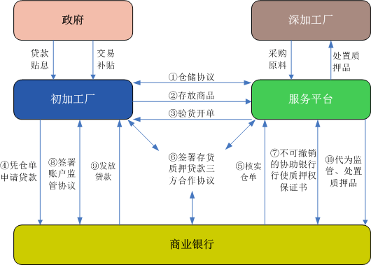
项目操作流程

Slide 67
项目业务单元
依托行业标准创建推广第三方验货服务
联合热科院及行业内资深人士，制定槟榔行业标准，包括采摘标准、鲜果标准和干果标准等，形成多元公司企业标准，推进地方标准建设。本平台采用多元公司干果等级标准，以此为验货标准。组建专业的第三方验货团队，由经验丰富熟知槟榔干果品质的专业人员组成，制定规范的验货流程和科学的验货方法，严守验货标准，打造成中立、权威、专业的第三方验货机构，获得相关认证资质，包括CNAS、ISO17020、AQSIQ等方面认证资质。

Slide 68
项目业务单元
产品甄选分级
各初加工厂生产的槟榔干果，没有统一标准，每一批干果，其果形、含水量、纹路等果品质量不一致。为了规范产品等级标准，需要按照第三方服务平台的产品标准进行甄选分级，剔除等外品，分选出优等货、上货、中货等产品等级，并按照标准包装进行包装和标识。
甄选分级服务为自愿选择项目，货主可以选择不分级，直接进行验货入户。

Slide 69
项目业务单元
货物价值评估
第三方服务平台根据验货等级和数量，结合槟榔干果当期市场价格对每一批货进行估值，并出具货物价值评估报告，作为资金方发放贷款的依据。

Slide 70
项目业务单元
货物入库
经过验收或者分选的槟榔干果，按照仓储中心的包装要求进行包装和标识，存入指定的仓库中，货物入库后，第三方服务平台出具货物《存货单》，每一张《存货单》配置一个唯一的编号，注明货物的等级、数量、入库时间、货主、经办人等信息。《存货单》是货主申请贷款的重要依据。

Slide 71
项目业务单元
仓储监管
对入库的货物按照仓库管理规范进行管理，定期盘点检查，注意防电、防火、防潮，做好货物仓储管理记录。仓储期间，购买货物仓储保险。

Slide 72
项目业务单元
市场行情监测
建立市场行情监测系统，及时收集市场行情信息，包括鲜果和干果的供应量，交易量，货运量，库存量等商品数量信息和交易价格信息，及时掌握市场走势，评估仓储货物的价值变动，为风险管控提供及时、准确的信息。

Slide 73
项目业务单元
风险管控
对库存货物的价值进行准确的评估，并设定警戒线，当市场价格下跌，货物价值贬值接近警戒线时，需要发出预警，要求货主及时还贷，否则将启动强制执行机制，在货物价值高于贷款额度时强制拍卖货物用于偿还贷款和支付相关费用。

Slide 74
项目业务单元
物流服务
第三方服务平台通过提供专业的验货、货物甄选、包装、仓储和物流服务，以及存货质押贷款服务，导入政策资金补贴给客户，为中小企业客户提供全方位的服务，把槟榔干果聚合到平台之上，汇聚资金流、信息流、货物流，产生大量货物流通，形成物流规模效应，降低物流成本。物流服务包括从企业到仓储中心和从仓储中心到湖南深加工企业指定的仓库。

Slide 75
项目业务单元
产品代销
第三方服务平台整合了槟榔初加工厂的供货能力，聚合了分散的原材料资源，在市场上形成了一股力量，在原材料日趋紧俏的趋势下，提高了市场交易上的话语权和议价能力。第三方服务平台连接着分散的交易双方，为槟榔初加工厂提供市场销售渠道，接受客户委托开展槟榔干果代销服务。

Slide 76
项目业务单元
质押物清算
当货主在贷款到期未能偿还贷款，或者在存货价值贬值超过警戒线后，未能按照约定偿还贷款时，将启动质押货物强制清算机制，由第三方服务平台通过拍卖方式或者由参与“融通仓”项目的湖南深加工企业按照约定收购，所得货款用于偿还贷款和相关服务费用。

Slide 77
项目业务单元
导入政策扶持
第三方服务平台与政府沟通，从扶持本地特色支柱产业、规范市场交易、提升本地产业影响力、推动产业升级等角度出台产业扶持政策，以贷款贴息、交易补贴等方式，鼓励海南槟榔初加工企业参与第三方服务平台服务，帮助相关主体解决资金不足、市场信息缺失、产品销售困难等实际问题，做大平台影响力。

Slide 78
与海发控合作探讨
一、股权投资，整合资源，共建槟榔产业服务平台。
海发控和多元公司进行深度合作，进行团队、资金、资源的整合，重新谋划槟榔产业第三方服务平台的发展战略目标和实施计划，海发控侧重于对接政府资源，导入金融资本，搭建槟榔产品交易平台。

Slide 79
与海发控合作探讨
二、共创槟榔产业发展基金。
争取政府的产业引导基金，按照去年海南省财政厅和农业厅设立海南省热带农业产业发展基金的模式，政府出资1亿元，资金管理人对外募集4亿元，主要用于投资本地热带农业产业。
产业发展基金向槟榔种植、收购、初加工、交易等环节的投资，探索供应链金融模式，在槟榔产业第三方服务平台上形成以资金流带动物流，聚合信息流的格局。

Slide 80
与海发控合作探讨
三、作为资金提供方参与融通仓项目。
以资金供给方的角色参与融通仓项目，利用杆杠（多元公司与琼海国民村镇银行谈的比例是1：3），撬动银行资金，对槟榔初加工厂放贷，获取贷款利息。

Slide 81
与海发控合作探讨
四、探索槟榔产业供应链金融模式。
整合双方的资源，依托各自行业经验，站在产业链的角度，探索供应链金融模式，优化产业资源配置，打造良好的产业金融生态系统，规范市场交易、减少交易成本，为产业外资金进入金融产业搭桥铺路。

Slide 82
谢谢！

